Slide 1
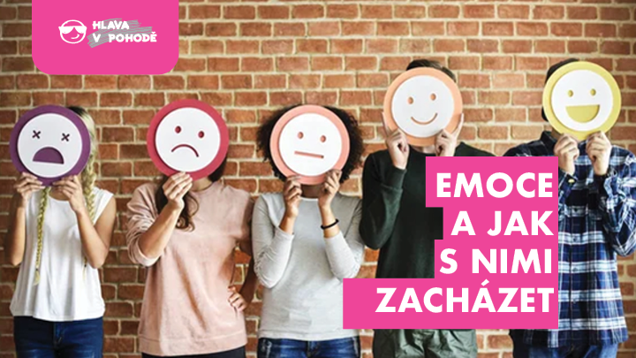
část 1.
Notes:
Cíle
Cílem bloku je představit účastníkům pojem emoce, porozumění emocím, a tak i empatii vůči emocím svým i emocím ostatních. Blok je koncipován tak, aby se účastníci sami aktivně zapojili do „zkoumání“ vlastních emocí, aby je dokázali rozpoznat u sebe i u druhých a zkoušeli své emoce zvládat.
Kompetence
Účastníci dokáží vysvětlit, co je to emoce a jaké základní emoce existují. Jsou si vědomi, že je užitečné svoje emoce vnímat. Účastníci ví, že právě skrze uvědomění si vlastních emocí je lze regulovat.

Slide 2
Pravidla pro práci ve skupině
Bezpečí
místo odvahy
za každou cenu
Zvědavost
místo hodnocení
Poslouchání
místo skákání
do řeči
Důvěrnost místo zneužití
Respekt
k tajemství místo nucení ke sdílení
Pozornost k sobě
místo rušení ostatních
2
Notes:
Vzhledem k tomu, že při rozhovorech na téma emoce budeme s dětmi sdílet osobní témata, je užitečné ošetřit způsob zacházení s nimi. Je možné pravidla upravit dle aktuální skupiny a situace.
Zvědavost místo hodnocení - Jasně vymezit, že nejde o hodnocený předmět. Stejně tak vyzveme děti, aby se snažily se vzájemně nehodnotit, ale byly raději zvědavé.
Důvěrnost místo zneužití - Vzhledem k citlivosti tématu je třeba vytvořit důvěrnou atmosféru, aby děti měly pocit, že mohou mluvit otevřeně.
Respekt k tajemství místo nucení ke sdílení - Některá témata mohou být pro děti příliš citlivá a je lepší o nich ve skupině nemluvit, respektujeme to. Každý se rozhoduje, co sdělí a co už ne. Druzí nikoho nenutí sdílet víc, než je pro něj komfortní.
Bezpečí místo odvahy za každou cenu - Je možné, že při probírání některého z témat či při nějaké aktivitě, si učitel všimne, že se dítě necítí komfortně (přílišná uzavřenost, nechuť mluvit, nebo naopak velká potřeba sdílet, která překračuje možnosti programu, pláč, zlost či jakákoli jiná výraznější reakce). V takovém případě doporučujeme, aby dítě mělo možnost obrátit se po skončení programu na Vás, jiného učitele, školního psychologa nebo jinou dospělou osobu, se kterou by mohlo svůj zážitek sdílet bezpečně mimo skupinu.
Poslouchání místo skákání do řeči - Zakotvení respektu k projevům ostatních – vždy mluví jen jeden. Lze využít pomůcku: míček nebo jiný předmět, který si přehazujeme, vždy mluví jen ten, kdo ho drží.
Pozornost k sobě místo rušení ostatních - Většina aktivit v tomto modulu je zaměřena na zkoumání emocí, důležité je nerušit ostatní.

Slide 3
Nacítění se
Aktivita 1: Nacítění se
3
Notes:
Na úvod necháme děti se zastavit a naladit se na sebe a na to, co zrovna cítí – pohodlně se posadí, můžou zavřít oči, v tichu budou vnímat, co se v jejich těle odehrává, co cítí.
Aktivita 1: Nacítění se, diskuse
Prostředí: Klidné prostředí, kde bude co nejméně rušivých vnějších podnětů
Pokyny k realizaci aktivity a otázky do diskuse jsou uvedeny v metodickém manuálu.

Slide 4
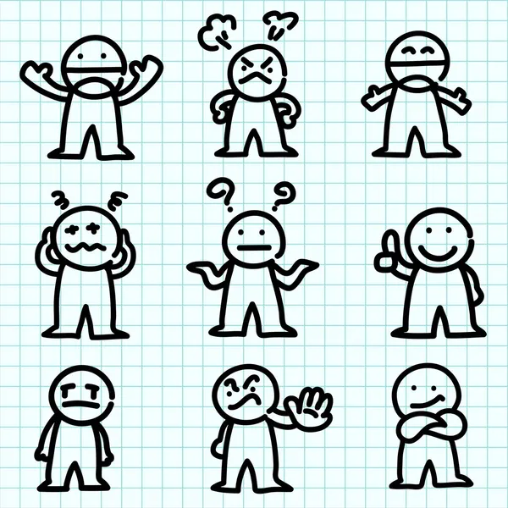
Co jsou emoce
Základní typy emocí
Strach
Hněv
Smutek
Radost
Nechuť
4
Notes:
Slovo emoce pochází z latiny.
E-motio znamená pohnutí. Dá se říct, že emoce jsou tím, co dává náš život do pohybu. Rozklepeme se strachy, radostí se ohneme v pase, smutek nás schoulí do klubíčka, hněvem se celí napneme.
Nejoblíbenější emocí je radost, protože s radostí je radost trávit čas.
Základní emoce jsou strach, hněv, radost, smutek a nechuť.
V našem životě se objevuje řada dalších emocí – např. zvědavost, vděčnost, soucit, hrdost, pýcha, vina, stud, trapnost.

Slide 5
Emoce, situace, projevy
Aktivita 2: Emoce, situace, projevy
5
Notes:
Aktivita 2: Emoce, situace, projevy
Prostředí: Klidné prostředí, venku nebo vevnitř
Pomůcky: Pracovní listy (1x od každého), psací potřeby
V této aktivitě se budeme zabývat 5 základními emocemi - strach, hněv, radost, smutek a nechuť. Budeme pracovat ve skupinách. Každá skupina dostane pracovní list a společně vyplní zadané úkoly.
Pokyny k realizaci aktivity a otázky do diskuse jsou uvedeny v metodickém manuálu.
V okénku pro pedagogy je uvedeno vysvětlení pro jednotlivé pracovní listy.

Slide 6
Tichá pošta s emocemi
Aktivita 3: Tichá pošta s emocemi
6
Notes:
Aktivita 3: Tichá pošta s emocemi
Prostředí: Klidné prostředí venku nebo vevnitř, kde je dost místa na vytvoření řad cca deseti účastníků
Pomůcky: Papíry s názvy emocí
Cílem aktivity je účastníkům ukázat, že vnější projevy emocí jsou viditelné a celkem dobře čitelné.
Pokyny k realizaci aktivity a otázky do diskuse jsou uvedeny v metodickém manuálu.

Slide 7
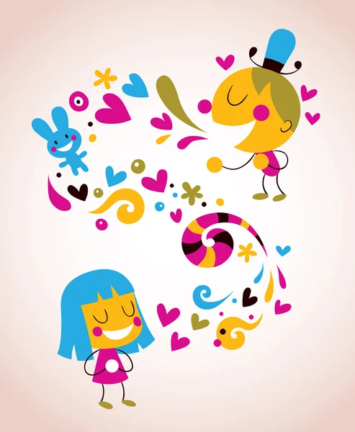
Sdílení radosti
Aktivita 4: Sdílení radosti
7
Notes:
Aktivita 4: Sdílení radosti
Prostředí: Klidné prostředí venku nebo vevnitř
Pomůcky: Zvoneček na upozornění při výměně
Pokyny k realizaci aktivity a otázky do diskuse jsou uvedeny v metodickém manuálu.

Slide 8
část 2.
Notes:
Začátek druhé vyučovací hodiny, obě části modulu mohou být prezentovány v bloku nebo zvlášť. V tomto případě můžeme zopakovat pravidla pro práci ve skupině.

Slide 9
Podoby strachu
Fobie
Panika
Leknutí
Hrůza
Úzkost
Nervozita
Obava
Příjemný
strach
9
Notes:
Ve druhé části modulu se ve větším detailu věnujeme emoci strach. Po rozpracování emoce radosti v závěru první části jsme vybrali strach jako zástupce „negativních“ emocí. Dospělí i děti strach důvěrně znají, často je intenzivně doprovází životem. Může se objevovat v podobě pomocníka i škůdce. Proto jsme zvolili právě strach. Podobně by se ale dalo pracovat i se smutkem, hněvem a nechutí.
Na snímku jsou uvedeny základní podoby strachu: Příjemný strach, obava, nervozita, úzkost, hrůza, panika, fobie, leknutí.
V metodickém manuálu jsou uvedeny vzorové otázky do diskuse.
V okénku pro pedagogy je doplněno, co by mohlo v diskusi o různých podobách strachu zaznít.

Slide 10
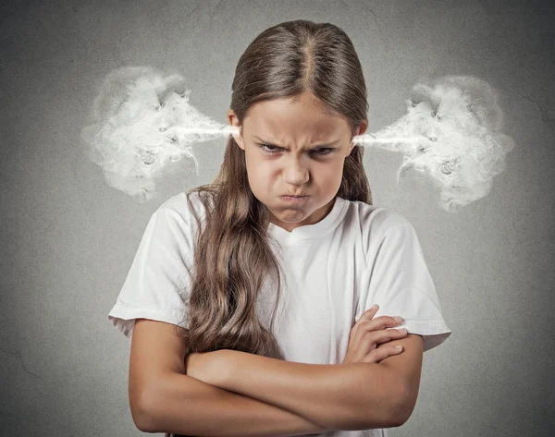
Strach schovaný za vztekem
Diskuse
10
Notes:
Tato část je vyhrazena pro diskusi, v metodickém manuálu jsou uvedeny otázky:
Je možné, že se strach projevuje i jinak?
Třeba jako vztek, zlost nebo agrese?
Už jste se s tím někdy setkali? Kdy? Jaké to bylo?
Jaké projevy mívá strach z neznámého? Co může být to neznámé? Jak ho překonat?
V metodickém manuál je v okénku pro pedagogy uvedeno, co by mohlo zaznít v diskusi a pokud nezazní, je možné na závěr doplnit.

Slide 11
Množství strachu
ODVAHA
Málo
Akorát
Moc
11
Notes:
Diskuse na téma množství strachu – příklady otázek:
Jak poznám, že mám strachu málo? Moc? Akorát?
Jak vypadá málo / moc / akorát strachu?
Co se mnou málo / moc / akorát strachu dělá?
K čemu může být strach dobrý?
Co kdybychom neměli vůbec žádný strach?
Je absence strachu dobrá výbava superhrdiny?
Co je to odvaha? K čemu je dobrá? Jak povolat odvahu?
Jak vypadá vaše odvaha?
Kdy poslechnout strach a kdy odvahu?
V metodickém manuál je v okénku pro pedagogy uvedeno, jak pracovat se škálou strachu, k čemu je strach dobrý. Je zde definován pojem odvaha.

Slide 12
Kresba mého strachu
Aktivita 5: Kresba mého strachu
12
Notes:
Aktivita 5: Kresba mého strachu
Prostředí: Klidné prostředí, venku nebo vevnitř
Pomůcky: Papíry, pastelky, fixy (různé barvy)
Pokyny k realizaci aktivity a otázky do diskuse jsou uvedeny v metodickém manuálu.
Po kresbě můžete účastníkům klást doplňující otázky. Ty ale z důvodu pocitu bezpečí nejsou určeny pro diskusi před ostatními, spíše pro vlastní introspektivní zkoumání:
Jaké to je vidět strach nakreslený?
Překvapilo vás něco?
Co máte chuť s obrázkem udělat? Možná máte chuť ho zmačkat? Zahodit? Vzít si ho domů? Někomu ho ukázat? Mluvit o něm? Mluvit s ním?
To všechno je možné a je to v pořádku.
Pokud při kreslení nebo povídání narazili účastníci na něco, co by rádi řekli, ale nechtějí to dělat před ostatními, můžete je vyzvat, aby s tím za vámi (učiteli, speciálními pedagogy, školními psychology…) přišli po skončení bloku.

Slide 13
Přepínání emocí
Aktivita 6: Přepínání emocí
13
Notes:
Aktivita 6: Přepínání emocí
Prostředí: Klidné prostředí venku nebo vevnitř
Pomůcky: Zvoneček na upozornění při konci představování
Pokyny k realizaci aktivity a otázky do diskuse jsou uvedeny v metodickém manuálu.

Slide 14
Emoce a kamarádství
Diskuse
14
Notes:
Emoce a kamarádství – pomocí otázek uvedených v metodickém manuálu zapojíme děti do diskuse.
Jak poznám, že je někdo můj kamarád?
V čem se liší ten, kdo je kamarád, od toho, kdo jím není?
Jak souvisí radost, strach, vztek, smutek, nechuť s kamarádstvím?
Jak poznáte, že by bylo dobré někomu pomoci?
Jak poznají druzí, že potřebuješ pomoci?
Pomohli jste někdy někomu zvládnout jeho emoce – strach, smutek, vztek? Komu? Jak jste pomohli?
Pomohl tobě někdo zvládnout tvoje emoce – strach, smutek, vztek? Kdo? Jak pomohl?
V okénku pro pedagogy je uvedeno, co by mohlo zaznít v diskusi a pokud nezazní, bude dobré to na závěr doplnit.

Slide 15
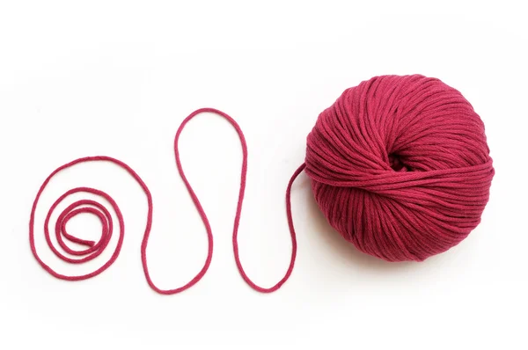
Síť života
Aktivita 7: Síť života
15
Notes:
Aktivita 7: Síť života
Pomůcky: Klubko vlny
Pokyny k realizaci aktivity a otázky do diskuse jsou uvedeny v metodickém manuálu.

Slide 16
Závěrečná reflexe, hashtagy
Jaké hashtagy podle vás vyjadřují
dnešní dvouhodinovku?
Aktivita 8: Hashtagy
16
Notes:
Aktivita 8: Hashtagy
Učitel vyzve děti ke sdílení zpětné vazby na proběhlou dvouhodinovku ve formě hashtagů; hesel, která vyjadřují jejich prožitek.

Slide 17
Modul 7 Emoce a jak s nimi zacházet
je součástí vzdělávacího programu Hlava v pohodě
Další moduly, podcasty a zajímavé informace najdete na: http://www.hlava-v-pohode.cz
Projekt Hlava v pohodě je financován z Fondů EHP/Norska 2014 – 2021
Registrační číslo žádosti: ZD-MGS1-014
17
Notes:
Zdroje
ČERNÝ, V., GROFOVÁ, K. Děti a emoce. Edika, 2020
REZKOVÁ, M., URBÁNEK, L., KAŠE, J. Neboj, neboj!. Yinachi, 2017
BENDA, J. Všímavost a soucit se sebou. Portál 2019.
Povinná četba ☺: animovaný film V hlavě

